Slide 1


ДЕБАТЫ
Ученики VS Учителя
Журавлева М.С.
Ленинградская обл.
Чем дебаты отличаются
от других педагогических технологий?
Учат критическому мышлению и навыкам аргументации
‍Развивают навыки активного слушателя
Повышают самооценку
Развивают эмпатию
Учат слушать и слышать собеседника
Социализируют напрямую

Slide 2
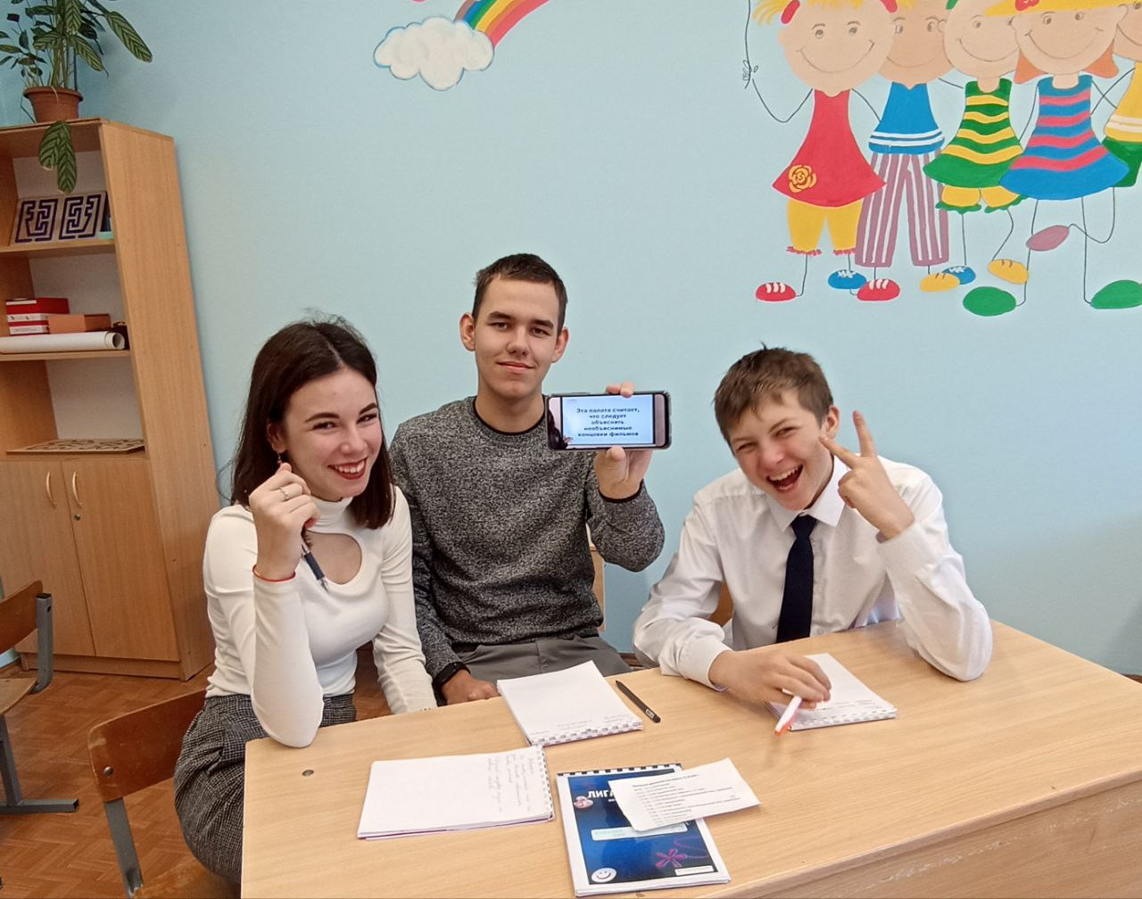


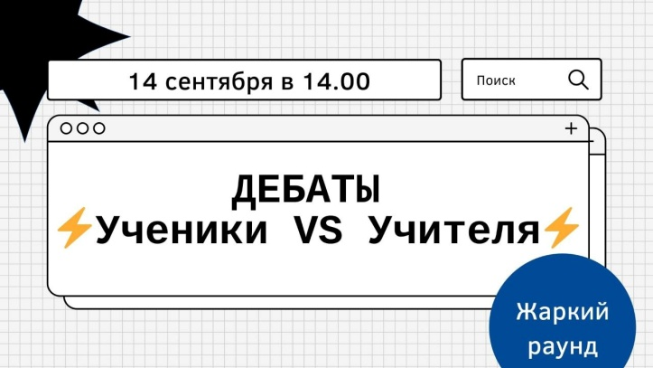

Подготовительный этап
Актив + советник
- разработка сценария (за 2 недели до мероприятия)
- подборка тем (за 2-1 нед.)
Реклама
- пресс-релиз в школьной группе VK (за 10 дней)
- афиша в онлайн и оффлайн форматах (за 1 нед.)
- информационный стенд о правилах игры (за 10 дн.)
- видеоролик о дебатах в соц.сетях (за 1 нед.)
Предварительная работа
- формирование и подготовка команд (за 5-3 дн.)
- подготовка реквизита (за 2-1 нед.)
- подготовка помещения (в день мероприятия)

Slide 3
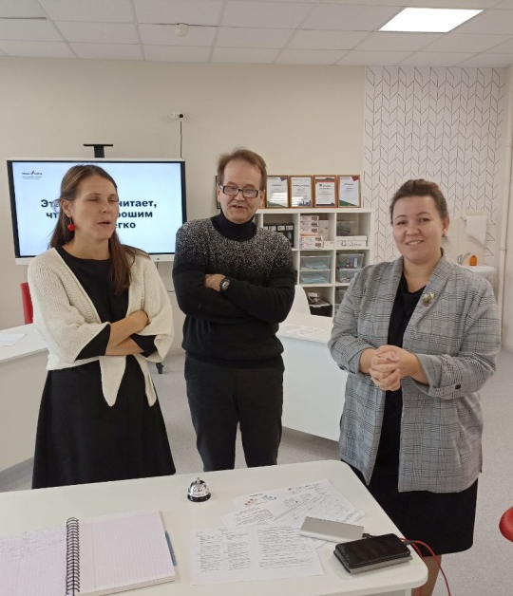
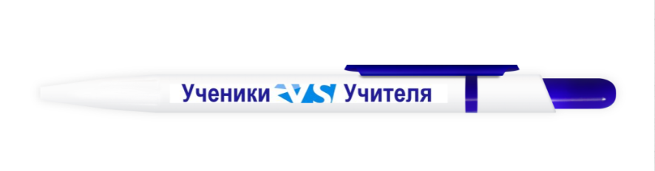
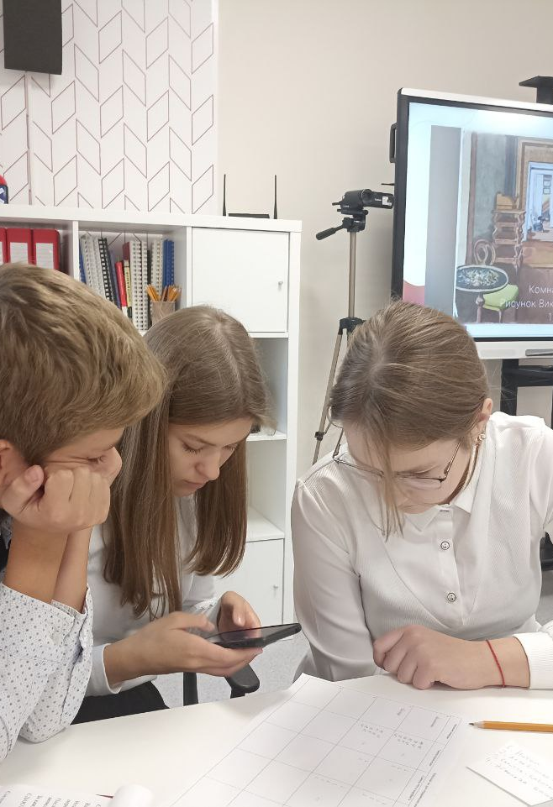
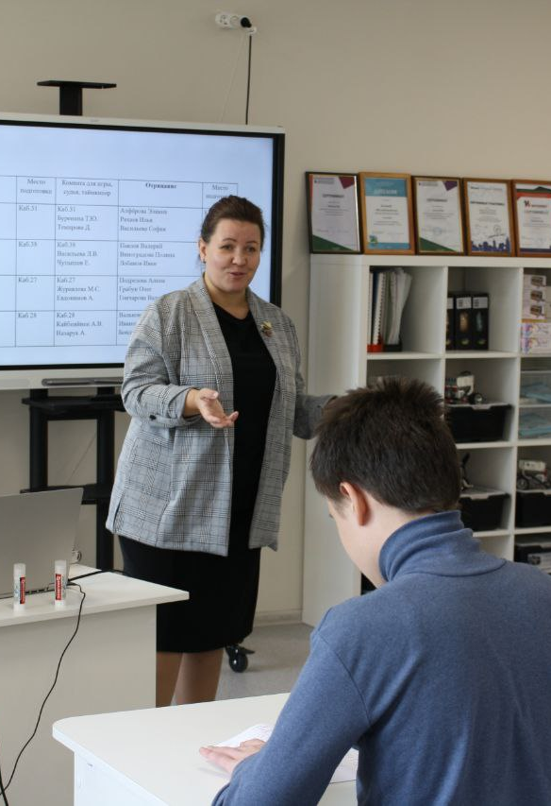
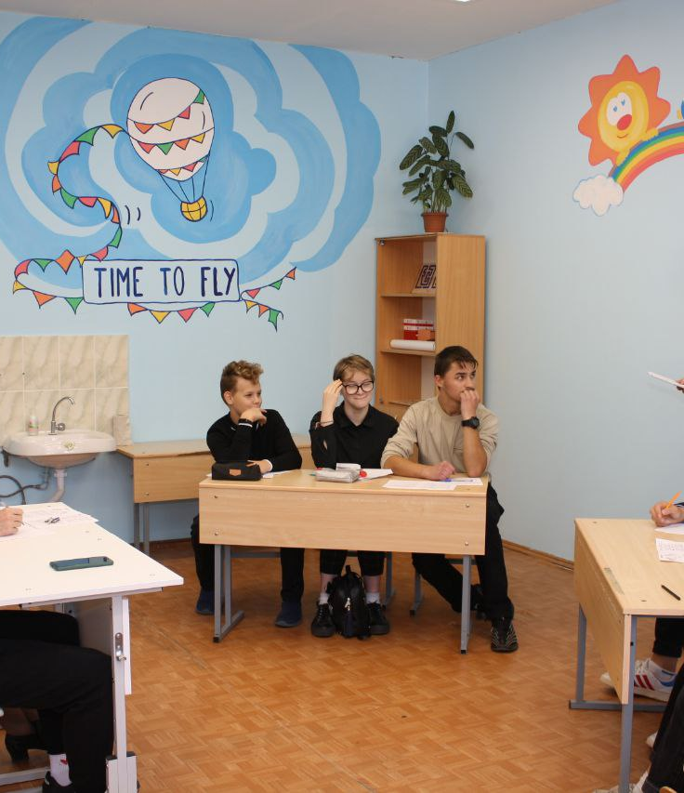
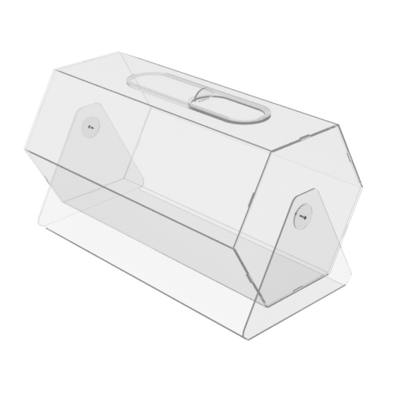
Начало игры
01
15 минут
В комнате для дебатов встречаются игроки и судья, на игру приглашены зрители, которые будут вовлечены в процесс.
Ведущий приветствует собравшихся, знакомит зрителей с игроками, кратко объясняет правила игры, представляет судью.
Игроки и судья получают фирменный реквизит с символикой мероприятия (ручки, блокноты).
Приглашаются представители команд, разыгрывается сторона - утверждение или отрицание.
Разыгрывается тема раунда (из крутящегося лототрона вытягивают карточку с одной из предложенных тем).

Slide 4
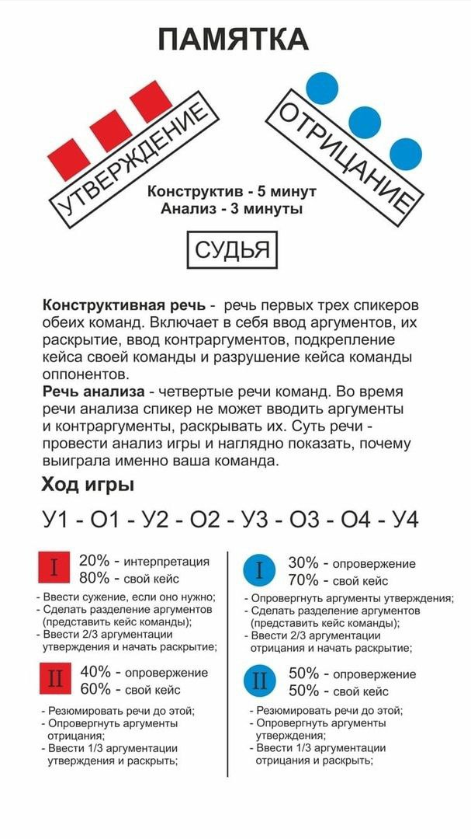
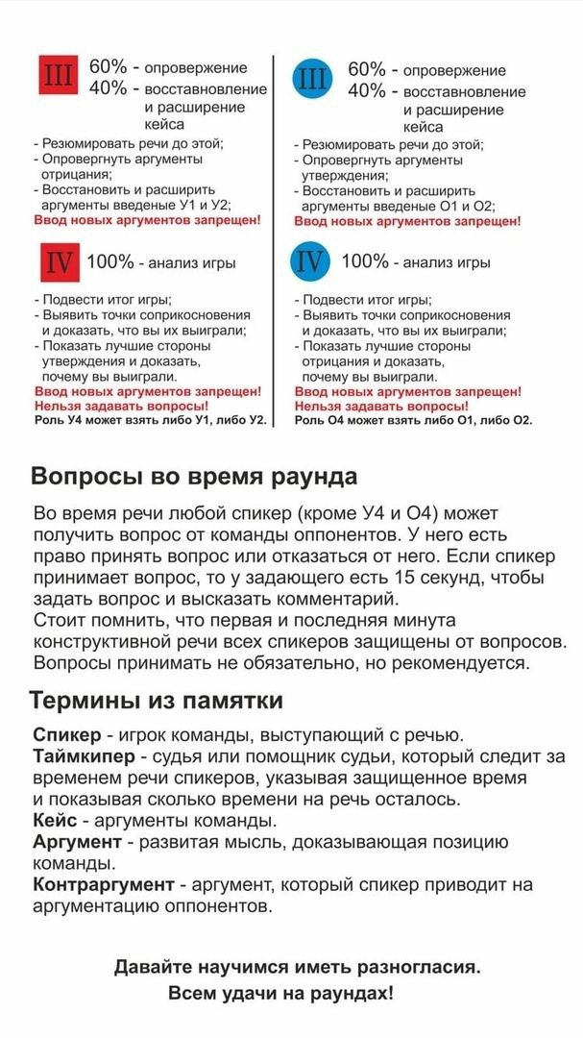
Подготовка к раунду
02
30 минут
После объявления темы раунда ученики и учителя сразу расходятся для подготовки своих кейсов (аргументов, речей) по отдельным помещениям. На подготовку к выступлению у команд есть ровно 30 минут.
Пока игроки готовятся к раунду для зрителей более подробно объясняются правила дебатов, судья рассказывает, по каким критериям происходит судейство команд, чтобы в итоге голосующие могли вынести вердикт, чья сторона победит.

Slide 5
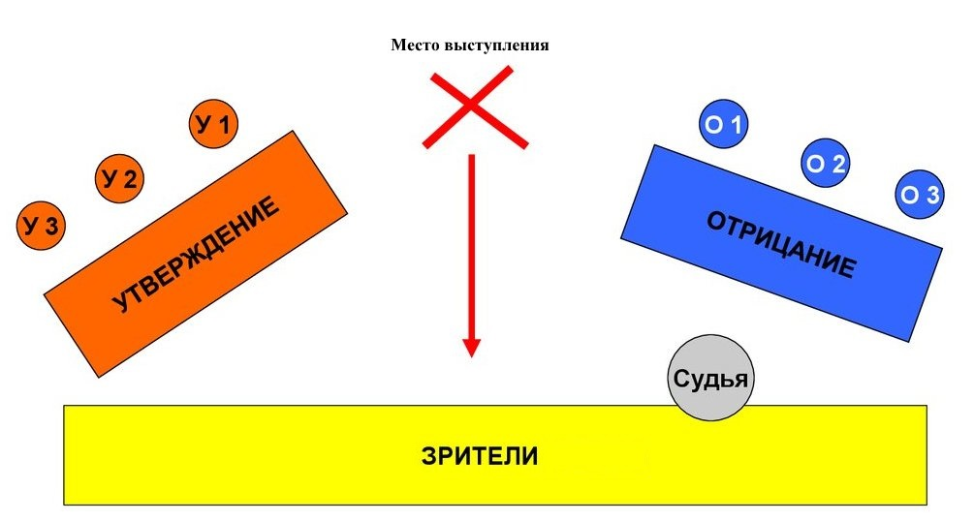
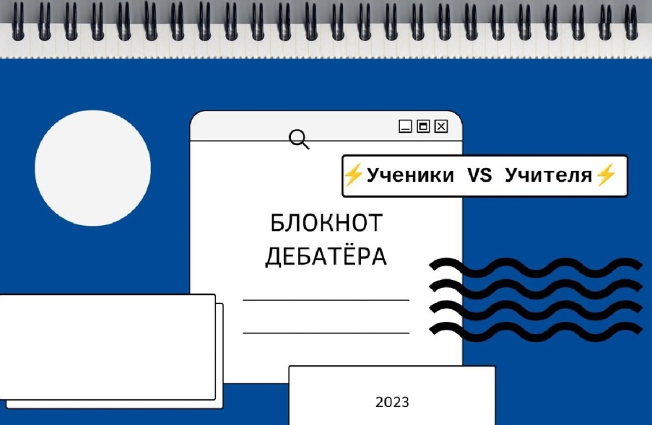
Также проходит ознакомление с критериями, по которым будут выставляться баллы каждому игроку отдельно, чтобы определить кто станет лучшим спикером раунда (критерии спикерских баллов см. Приложение 1).
Ведущий говорит, что победу команд определяют зрители, а лучшего спикера (спикеров) объявляет судья.
Суть игры заключается в том, чтобы убедить нейтральную третью сторону (судью или зрителей в роли судей) в том, что аргументы одной команды лучше (доказательнее), чем аргументы оппонентов.
Каждый этап дебатов имеет собственную структуру и систему используемых методов и приемов (см. Памятку выше). Также используется традиционное расположение игроков сторон утверждения и отрицания, а также зрителей и судьи.

Slide 6
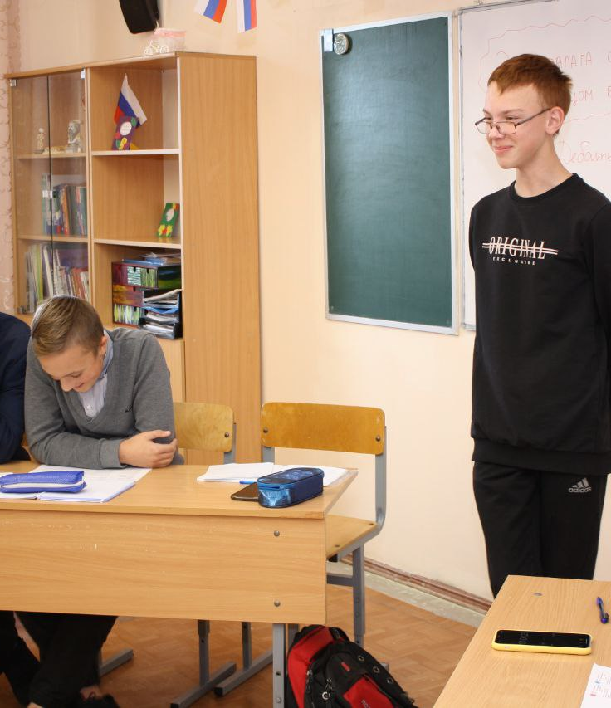
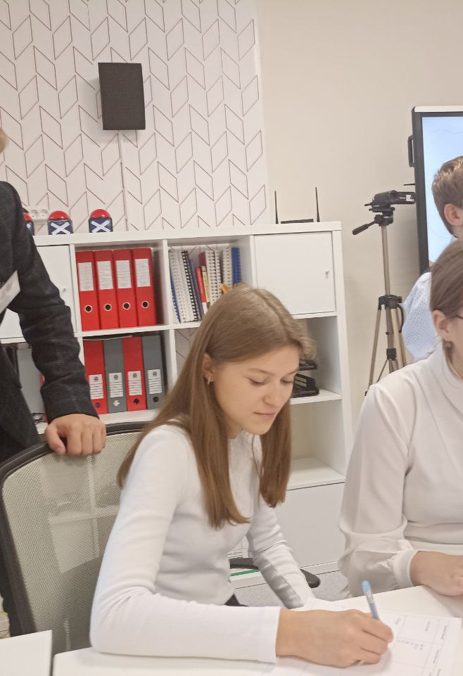
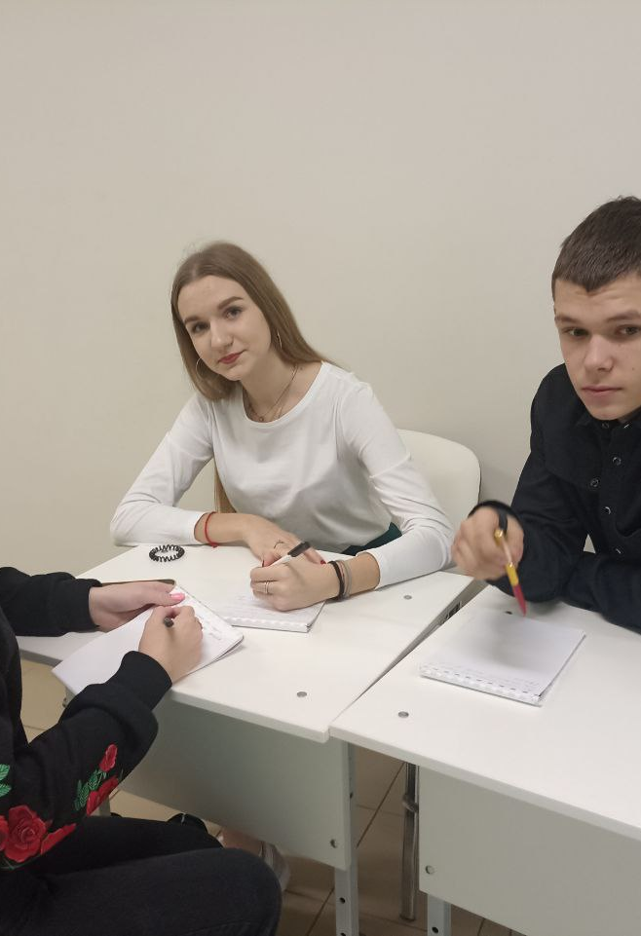
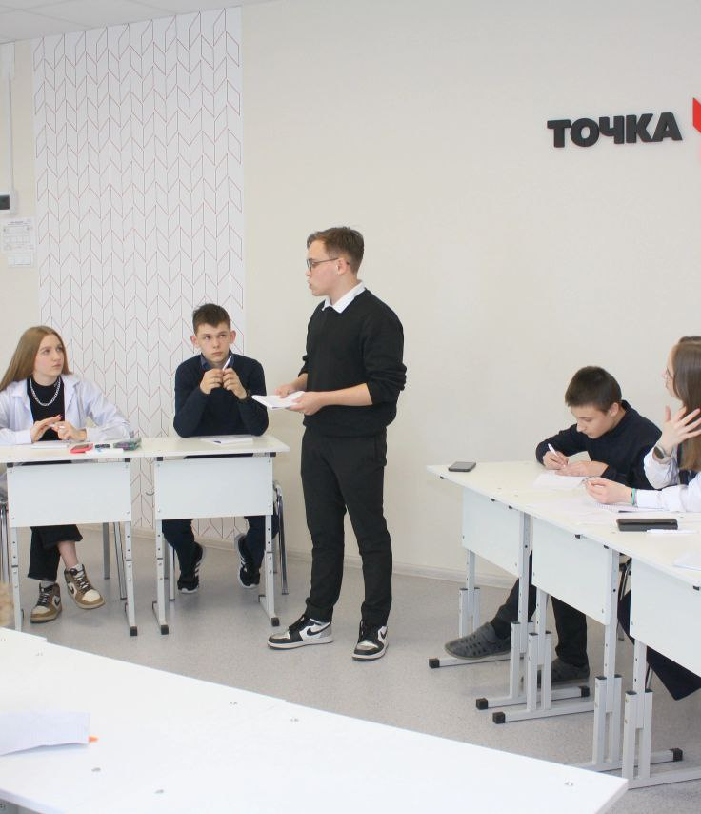
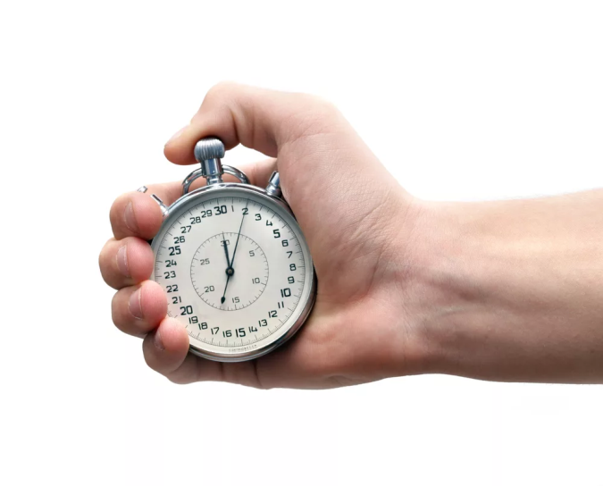
Игра ДЕБАТЫ
03
40 минут
По истечении времени подготовки, команды возвращаются в комнату для игры. Команда утверждения садиться за стол по левую сторону от судьи, команда отрицания по правую сторону.
Ведущий напоминает тему, объявляет начало раунда.
Идёт игра. За соблюдением регламента следит таймкипер (на конструктивные речи выделяется по 5 минут, на речи анализа по 3 минуты).
После завершения дебатов по старой традиции ведущий предлагает спикерам пожать друг другу руки.

Slide 7
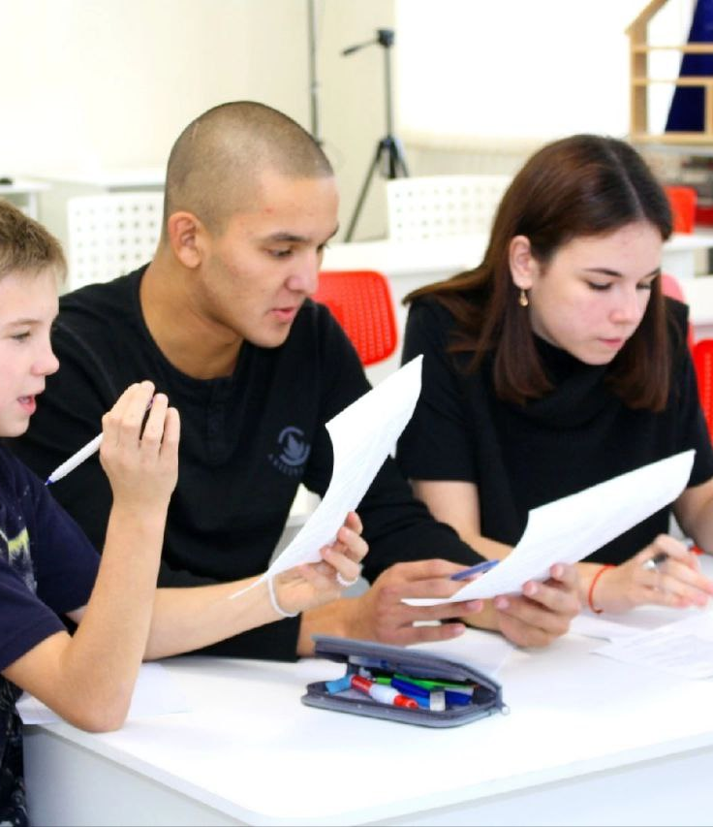
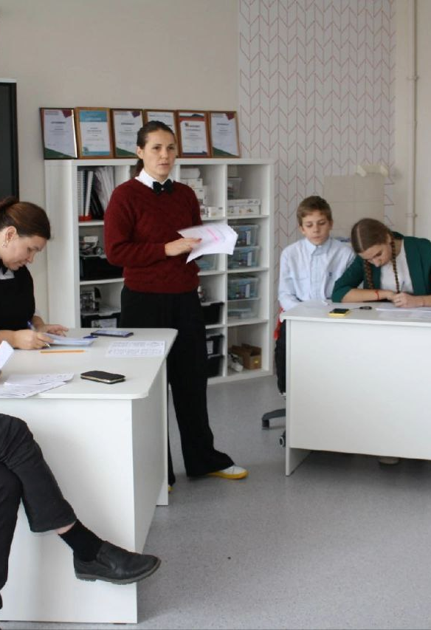
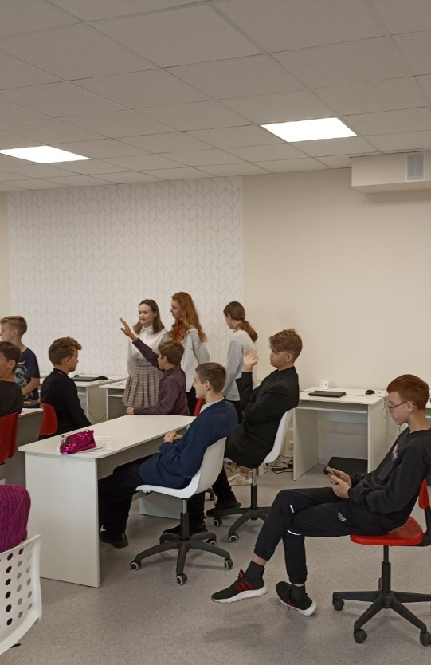
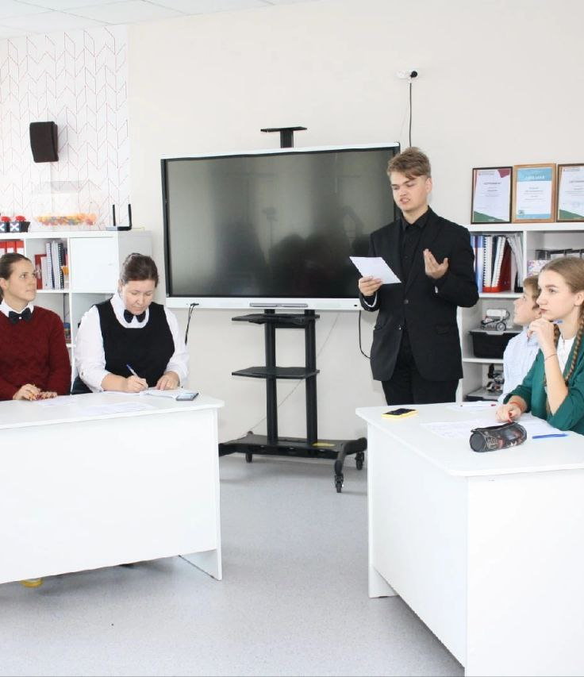
Финал, рефлексия
04
35 минут
Дебаты завершились. Ведущий проводит голосование среди зрителей, чья сторона победила.
После того, как зрители выразили своё мнение, судья выносит свой вердикт и анализирует игру, речи каждого игрока, выставляет спикерские баллы.
Во время обсуждения своё мнение по поводу игры могут высказать и зрители, и игроки.
В данной игре победу команд (чья сторона была убедительнее) определяют зрители, а роль лучшего спикера определяет судья.
По итогам мероприятия проходит награждение:
Диплом команде-победительнице.
Диплом лучшему спикеру (или спикерам).
Сертификаты всем участникам.
Иногда дебаты проводятся в закрытом формате, тогда судья единолично определяет победителей.

Slide 8
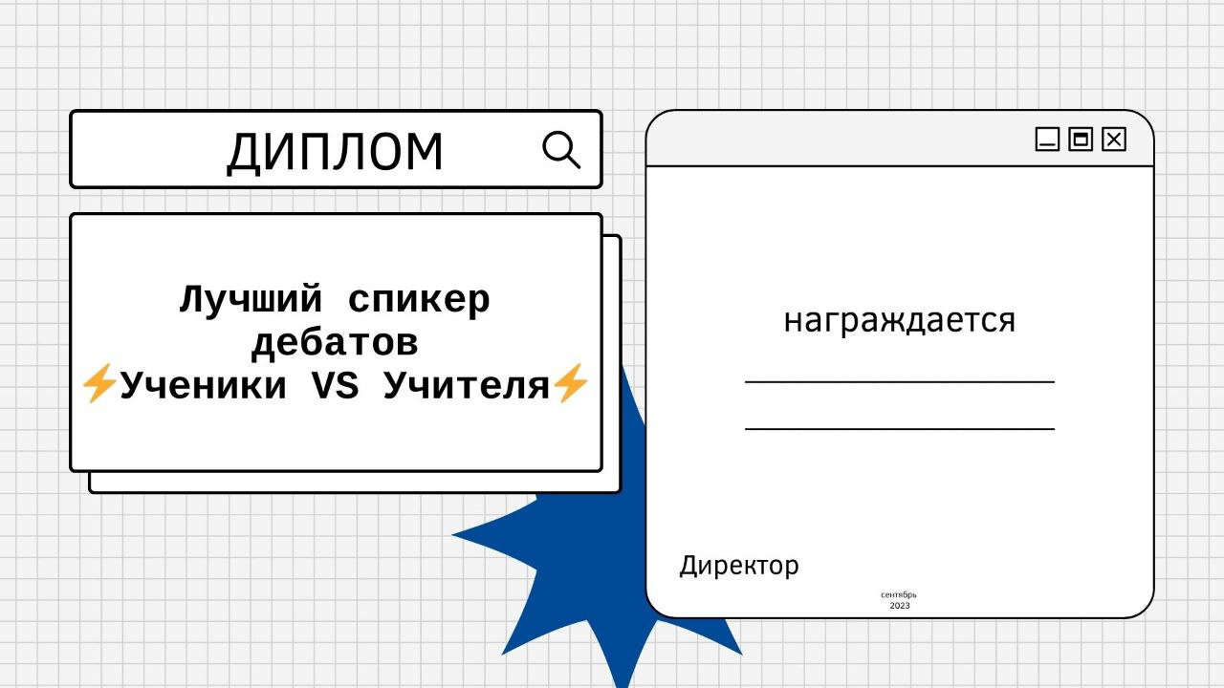
Примерные темы для дебатов
 | Список тем, которые предлагали для дебатов активисты в 2022-2023 г.
01. | Школьники должны носить школьную форму
02. | Участие в школьных мероприятиях – дело необязательное
03. | Оценки по музыке, физкультуре и труду должны быть отменены
04. | Учащиеся должны сами выбирать те предметы, которые они хотели бы изучать
05. | Информация в интернете должна быть подвержена цензуре
06. | Татуировки мешают карьере

Slide 9

Навигаторы детства –
это мы,
Воспитываем будущее нашей страны!

